Slide 1
Valvă Apă Wi-Fi Smart
TLL331501

Slide 2
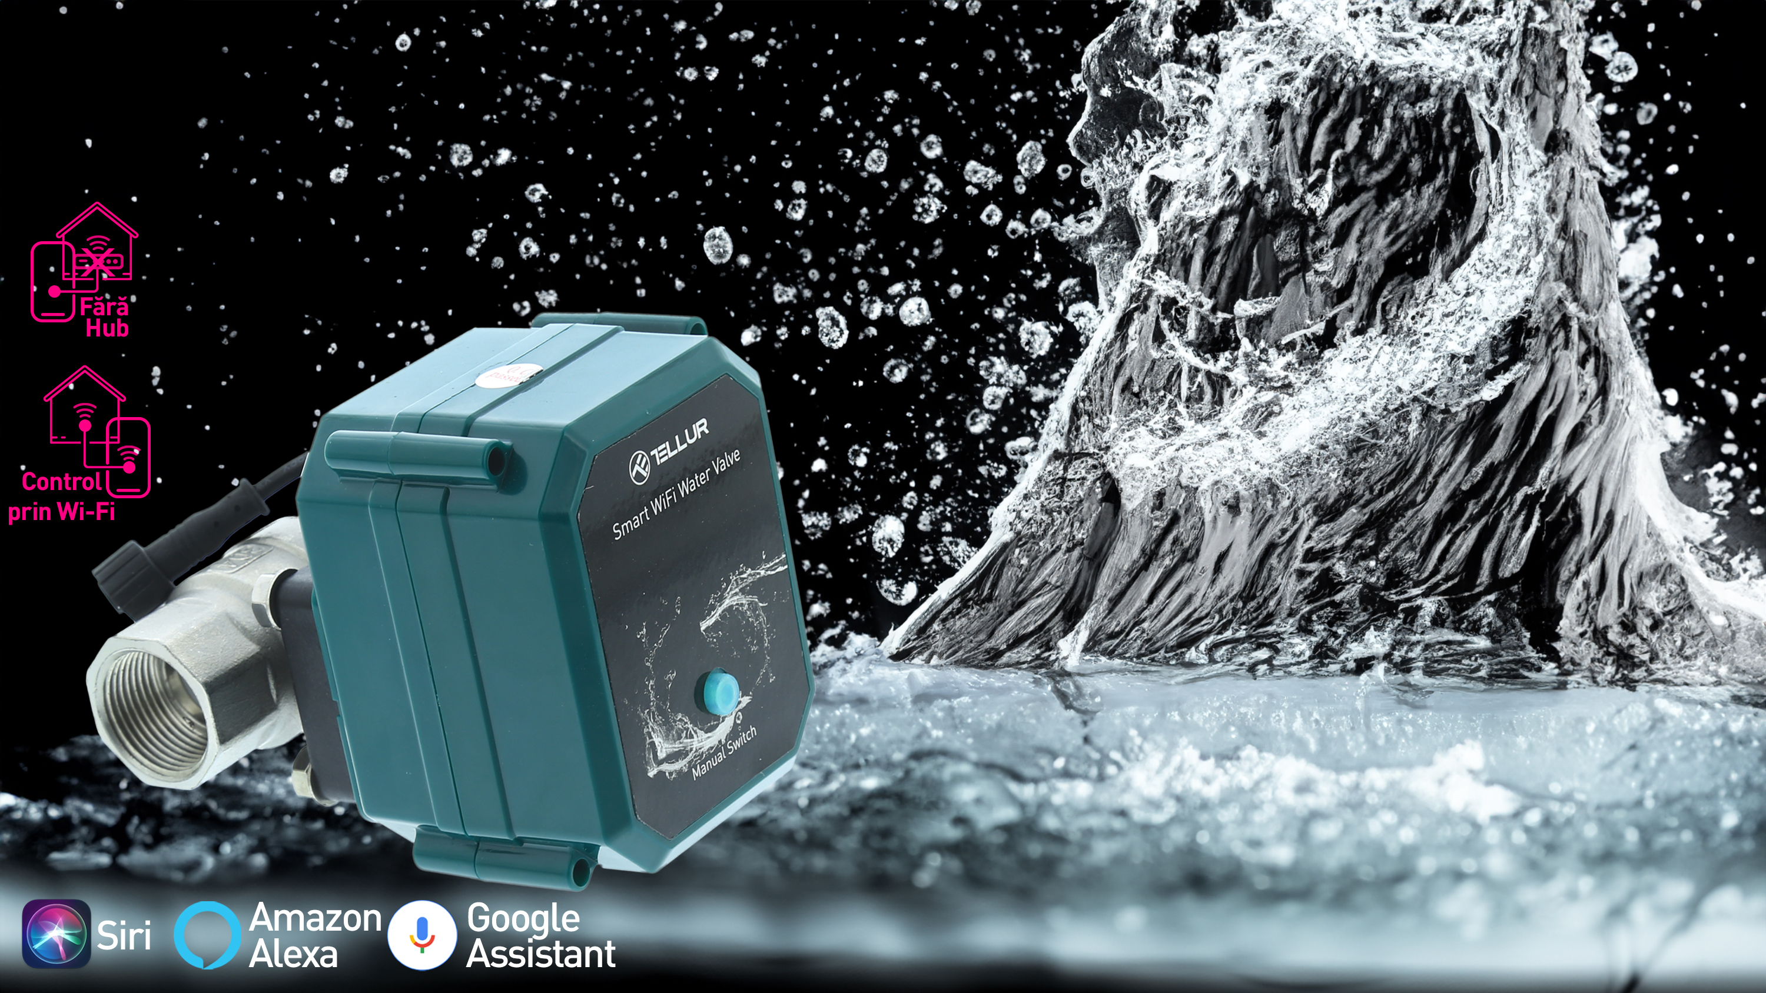
Valvă Wi-Fi apă Tellur Smart, DN20, IP67, 10 bari, DC 5V

Slide 3
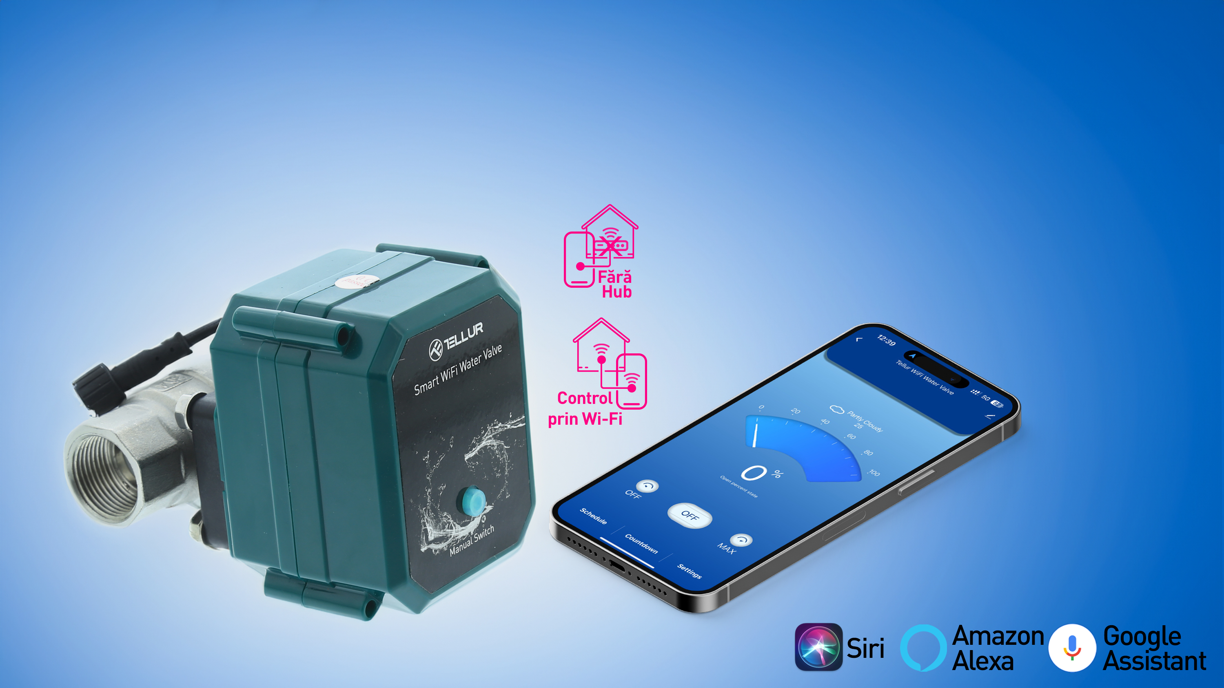
Control Inteligent al Apei
Programabilă
IP67
Valvă Inteligentă de control al Apei

Slide 4
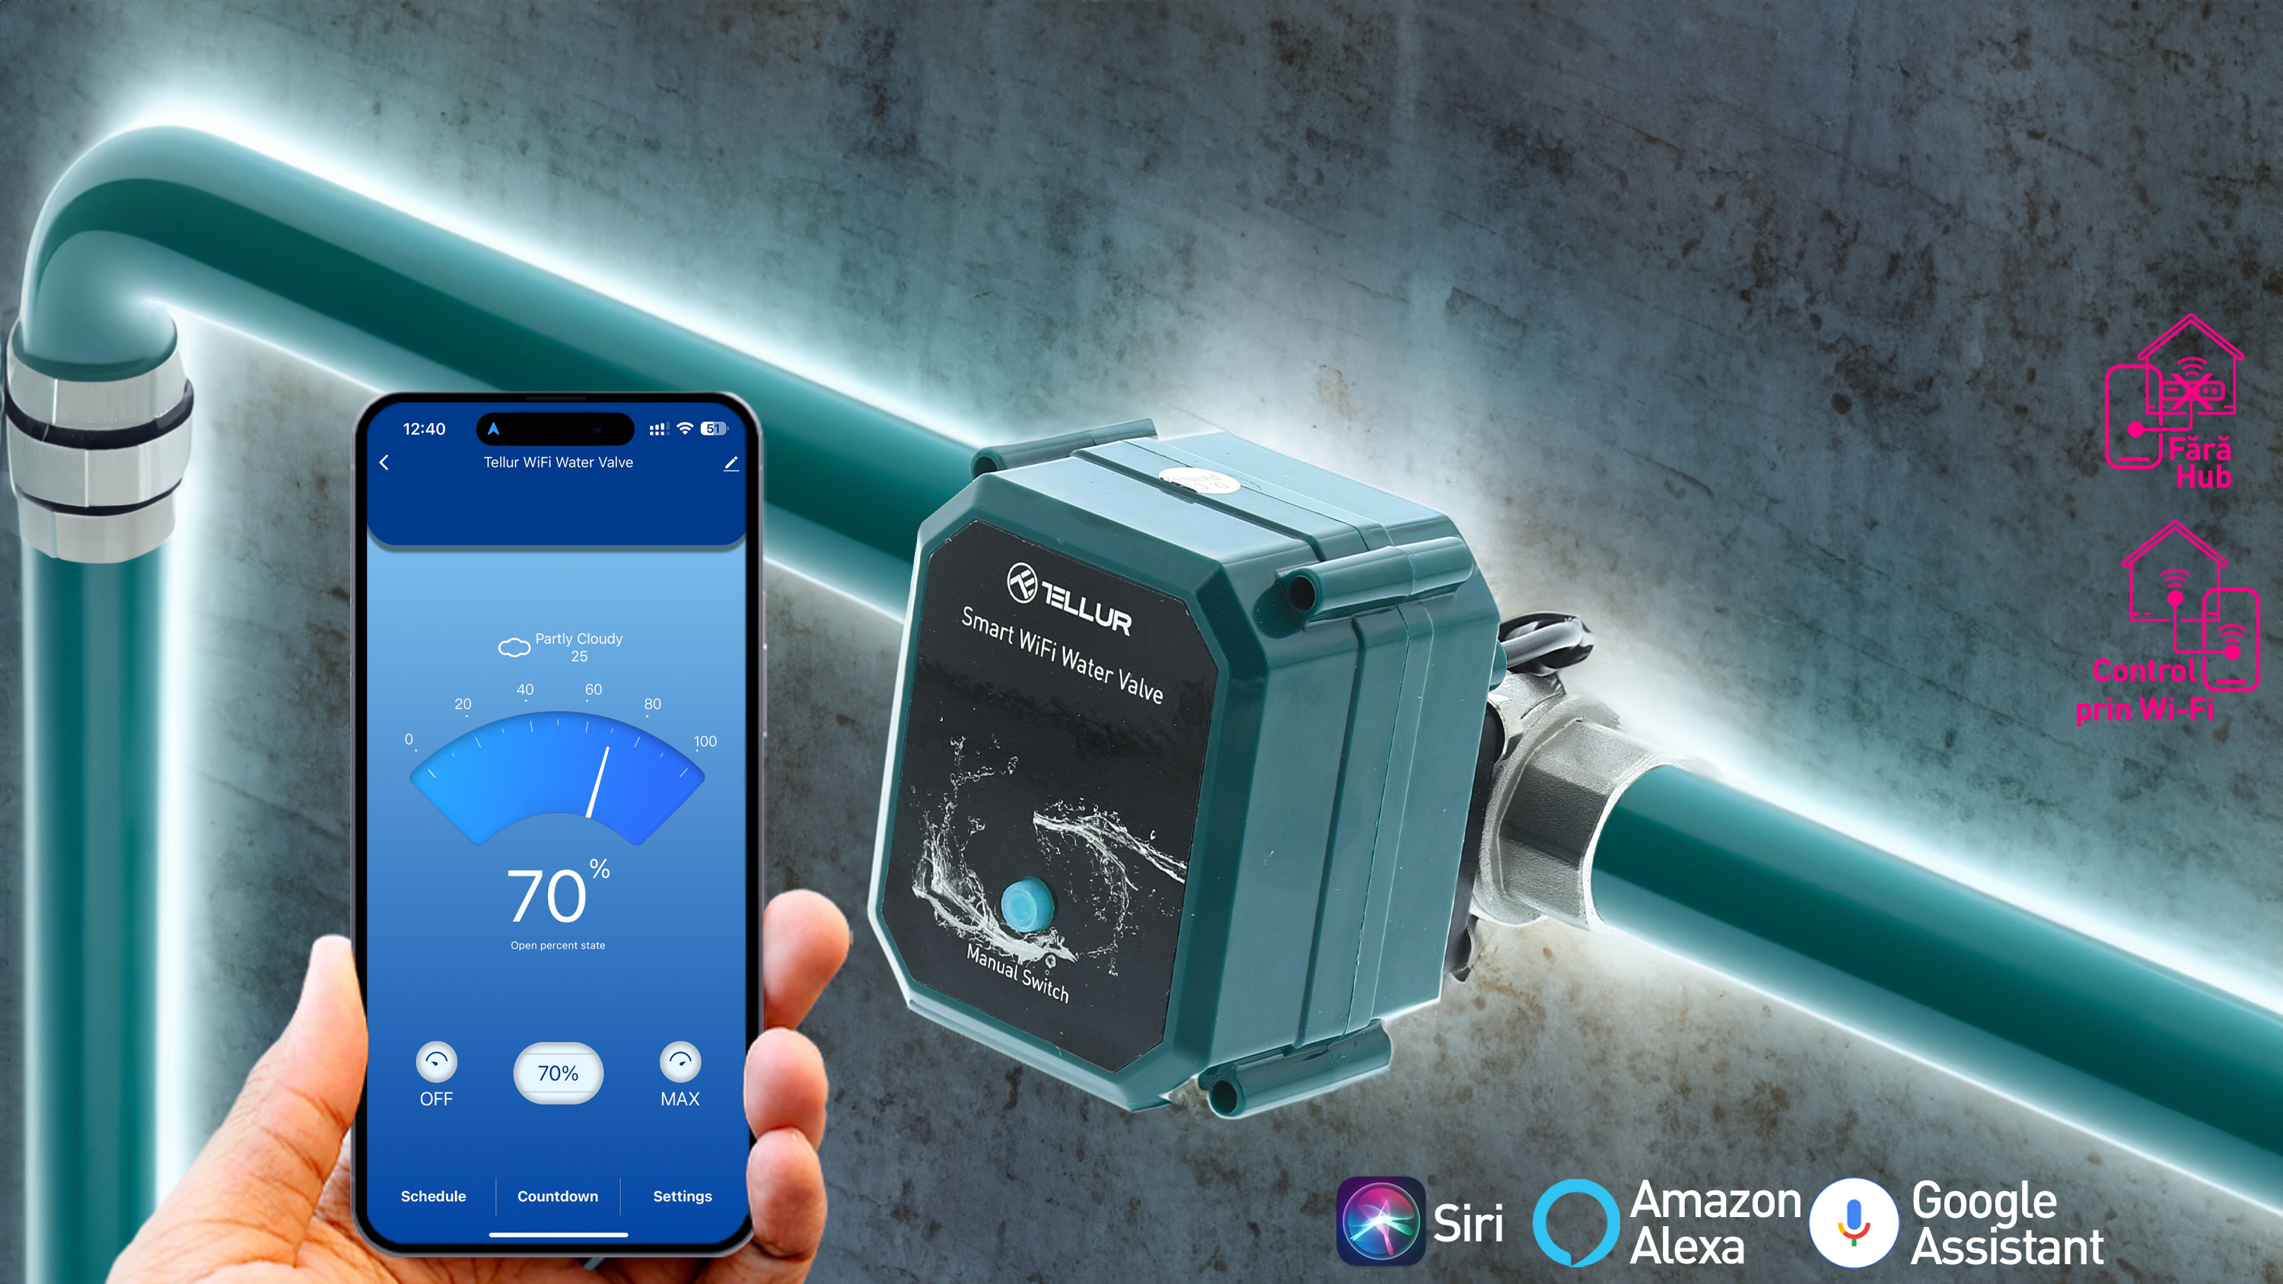
Complet programabilă, funcții integrate ce se pot personaliza, scenarii inteligente
Protecție împotriva căderilor de curent
Ușor de instalat și utilizat cu aplicația Tellur Smart
Perfect integrată în ecosistemul Tellur Smart

Slide 5
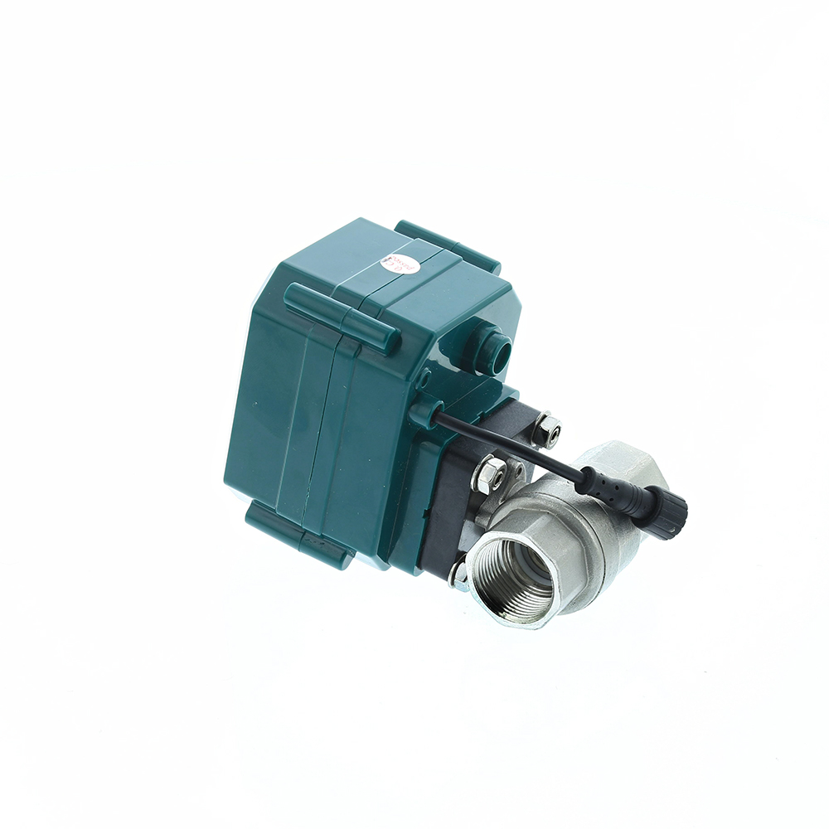
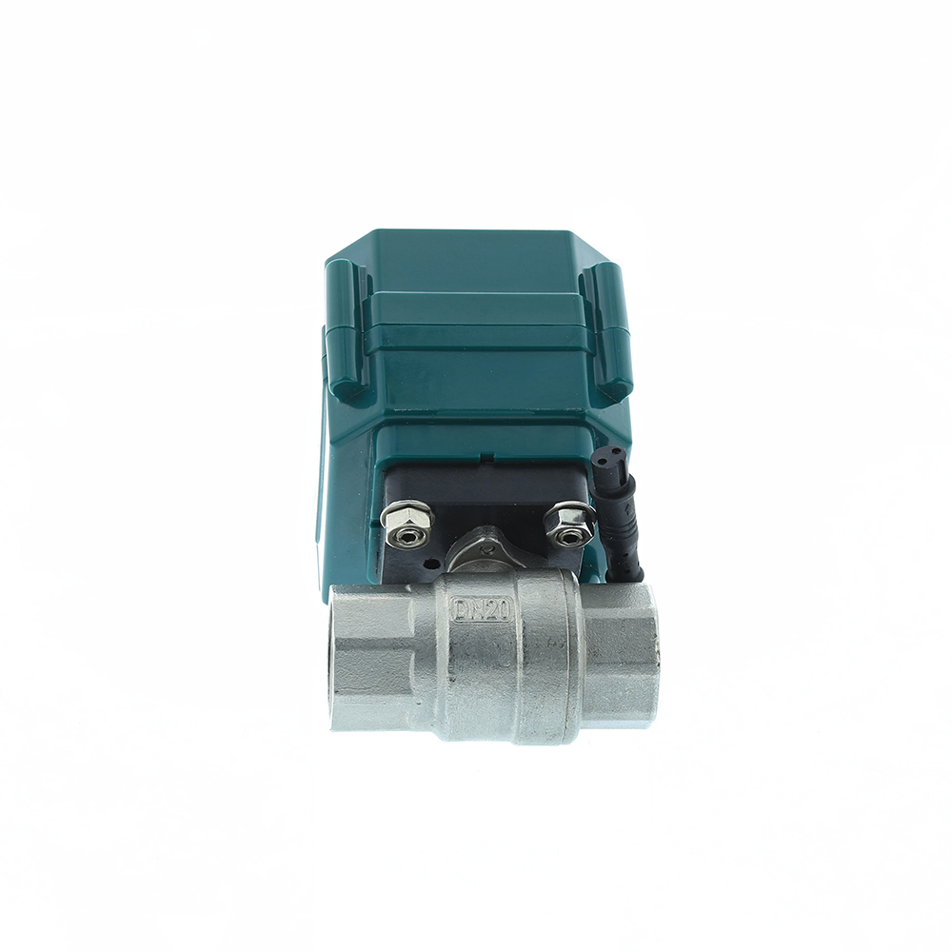
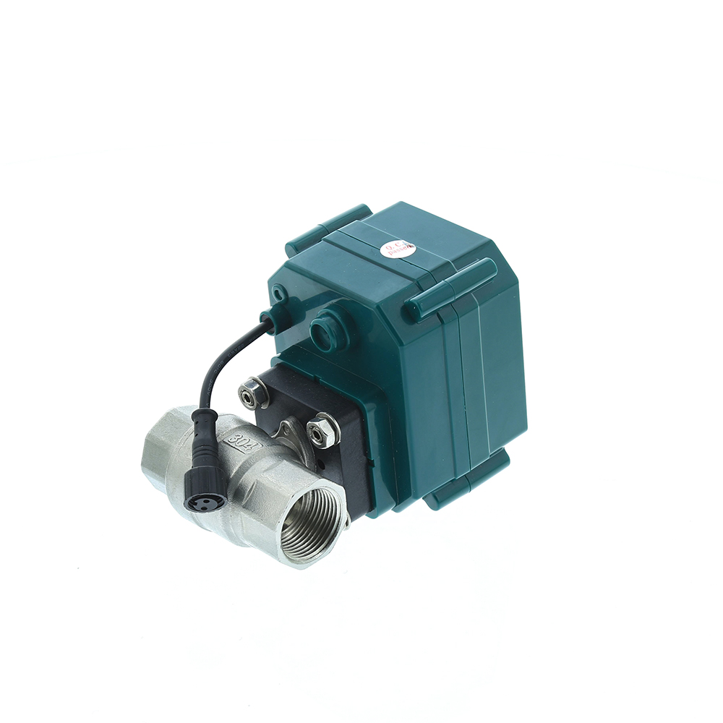
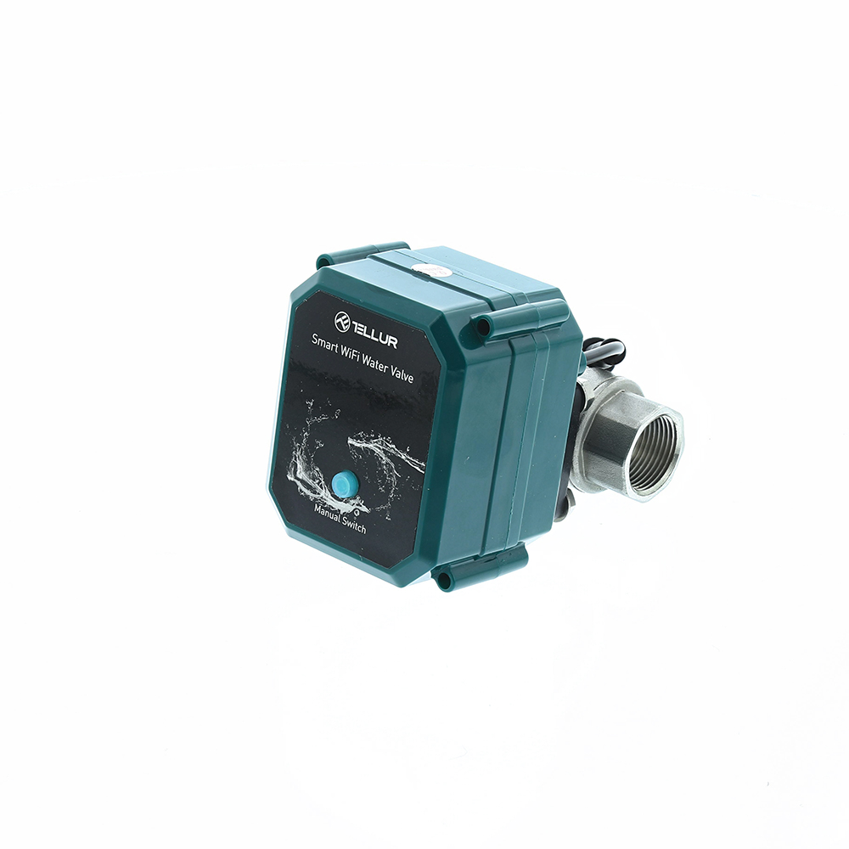
Specificatii tehnice
Alimentare: | USB DC 5V/2A (Adapter AC neinclus)
Lungime cablu: | CABLU de priză rezistent la apă USB, 2 pini, de 1,5 metri
Material conectori teava: | SS304 (Otel inoxidabil 304)
Dimensiune valva: | DN20 (3/4") , filet BSP
Presiune maxima: | 1.0 Mpa (10 bari)
Rezistenta la apa: | IP67
Operare manuala: | Complet deschis / complet inchis prin butonul manual
Caracteristici: | Operare de la distanta prin aplicatie. Control debit, Programare si Temporizare, Complet integrat in ecosistemul Tellur Smart
Protectie impotriva caderii de curent | Inchidere valva automat la caderea curentului
Frecventa WiFi | 2.4GHz
Standard WiFi | IEEE 802.11b/g/n (WiFi-6 nu este compatibil)
Securitate | WEP, WPA/WPA2, WPA/WPA2 PSK (AES), WPA3
Criptare | WEP/TKIP/AES
Nume aplicatie: | Tellur Smart
Compatibilitate | Echipamente cu sistem de operare Android 4.2 / iOS 8 sau mai recent
Google Home: | Compatibil
Amazon Alexa: | Compatibil
Siri Shortcuts: | Compatibil
Potrivit pentru: | Utilizare la interior
Temperatura ambientala functionare | -30°C ~ 60°C
Pachetul include | Valva Apa WiFi Smart Cablu alimentare USB
Dimensiuni produs | 71 x 88 x 131mm
Greutate produs | 730g
Dimensiuni cutie | 210 x 160 x 90mm
Greutate cutie | 1000g
Cod produs | TLL331501
EAN | 5949120004633

Slide 6
Mulțumim!
Pentru mai multe produse, vizitați: https://smart.tellur.com

